Slide 1




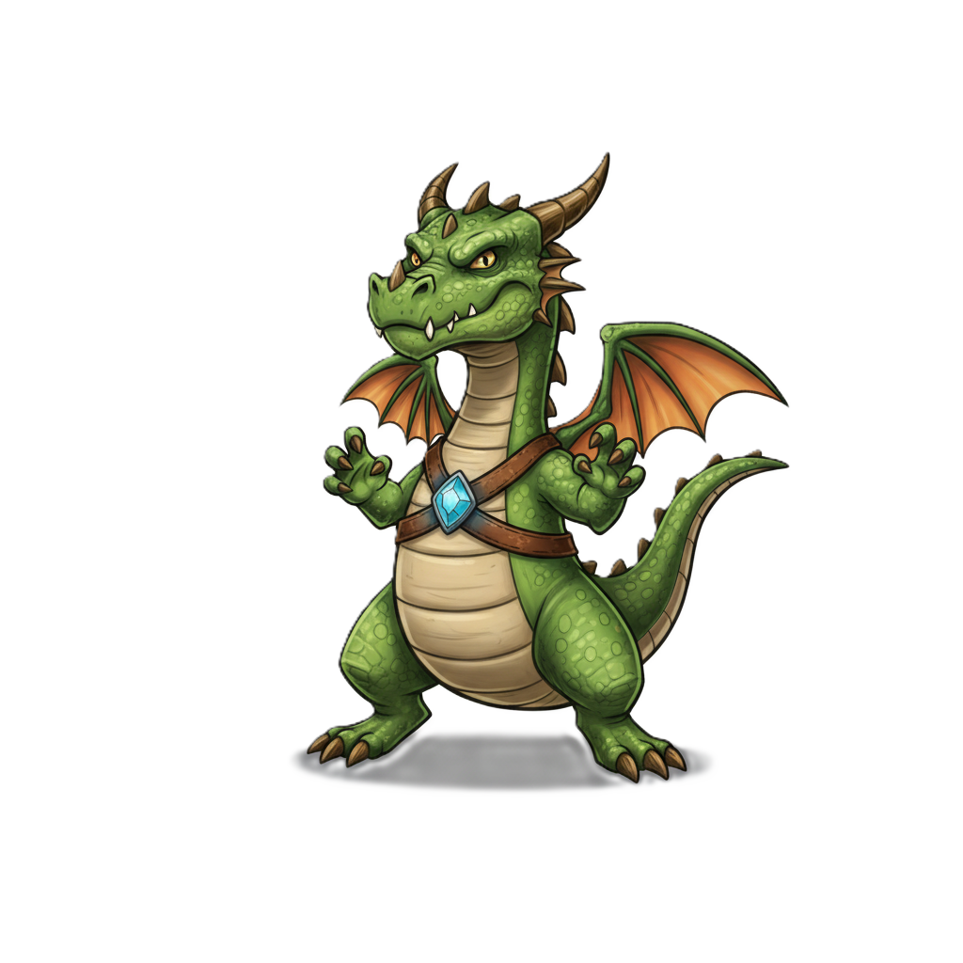

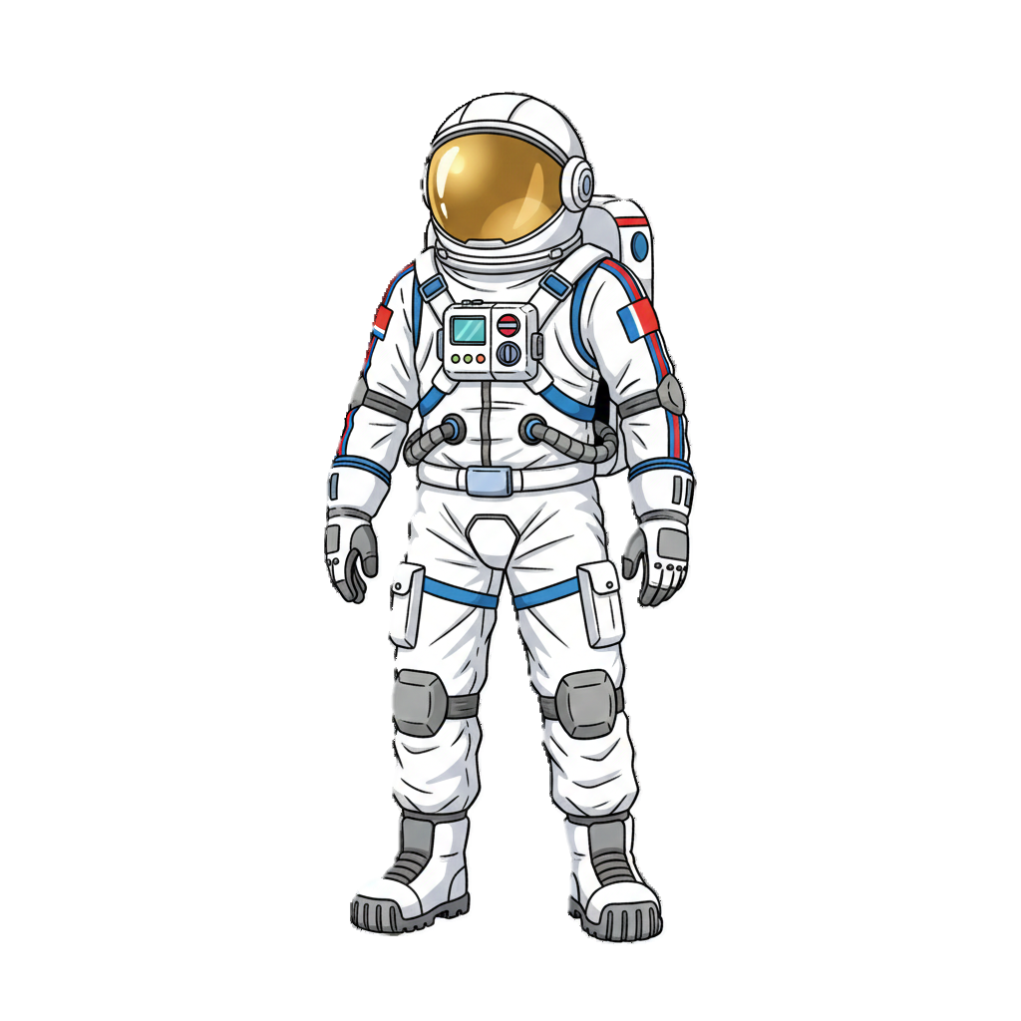

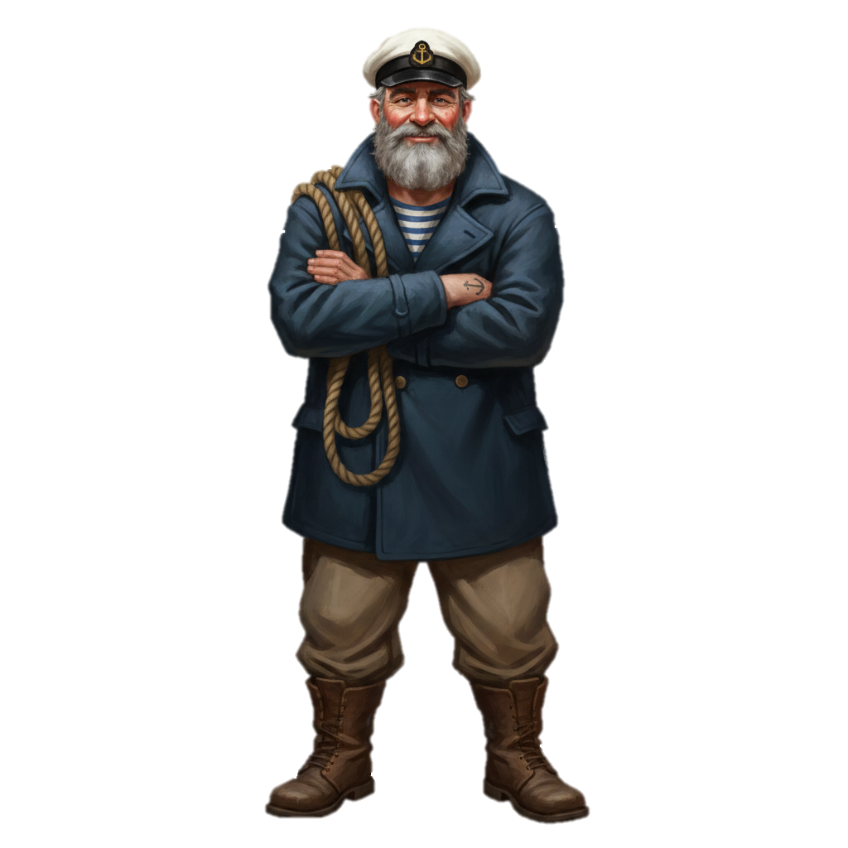





ТРА
ТРОС
ТРО
ТРУ
ДРАТ
ЛІНДР
ТРИ
ФАНДР
ДРО
ДРА

